Slide 1

ДОСЛІДЖЕННЯ СУЧАСНОГО
СТАНУ НАКОПИЧУВАЧІВ
ВАТ "РУБІЖАНСЬКИЙ КРАСИТЕЛЬ»
Владимиров Сергій, учень 9 класу
КЗ РОЗОШІ І-ІІІ ступенів
Назаренко О.С., керівник секції «Екологія» КЗ ЛОМАНУМ, к.х.н.,доцент ІХТ СНУ ім.В.Даля (м.Рубіжне)

Slide 2


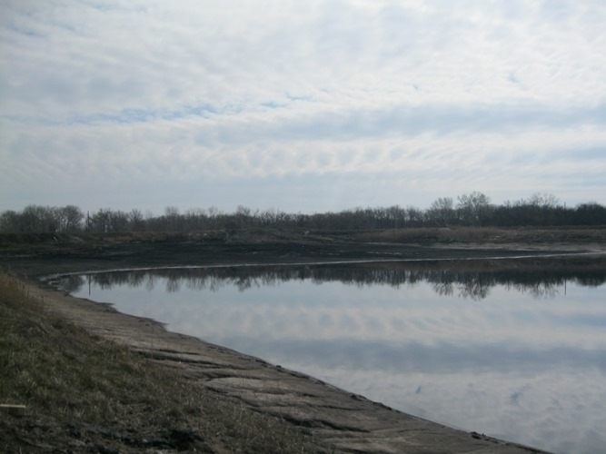
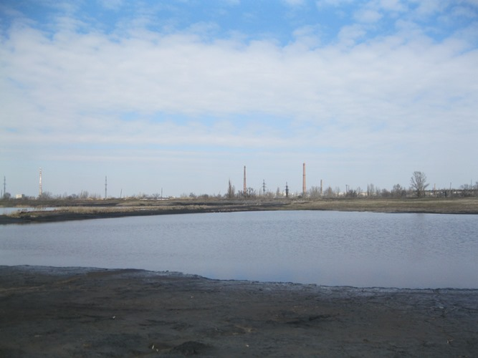
Накопичувачі ВАТ «Рубіжанський Краситель»
Перший накопичувач побудований у 1939 році, в нього скидали сильно забруднені і забарвлені промислові стічні води. Накопичувачі були буферною ємністю для скидання промислових стічних вод без очищення в річку Сіверський Донець . Об'ем першого накопичувача після неодноразового розширення і нарощування становив 2,8 млн. м². У 1973 р. було введено в експлуатацію два резервних накопичувача, об'ємом по 350 тис.м³ кожен. В ході експлуатації основний накопичувач також використовували як шламонакопичувач, куди скидали кубові залишки і шлами різних виробництв

Slide 3


Актуальність
Після припинення діяльності хімічного комбінату у 2000 році накопичувачі залишилися без нагляду. Площа 6 секцій накопичувачів складає 30 га, висота дамби 8,7 м, глибина 6,7м. Накопичувачі на даний час є потужними джерелами забруднення атмосферного повітря, підземних вод у місті. Кислі промислові стічні води при фільтрації у підземні горизонти розчиняють крейдяний горизонт і проникають у води, які є джерелом питного водопостачання міста Рубіжне
Мета роботи
Метою даної роботи є аналіз стану накопичувачів колишнього хімічного комбінату «Рубіжанський Краситель» з подальшою розробкою пропозицій по його рекультивації. Одержані результати порівнювали з даними 2010 року.

Slide 4

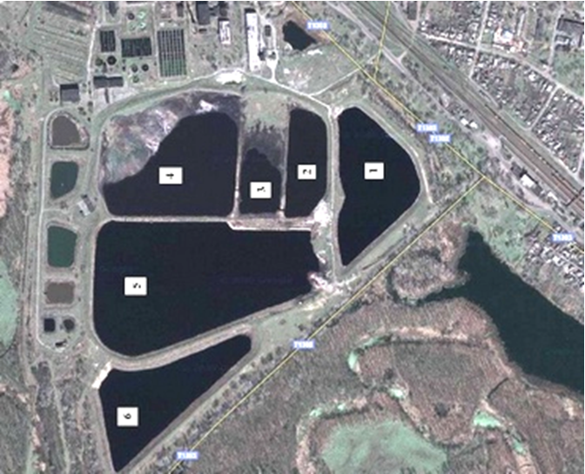
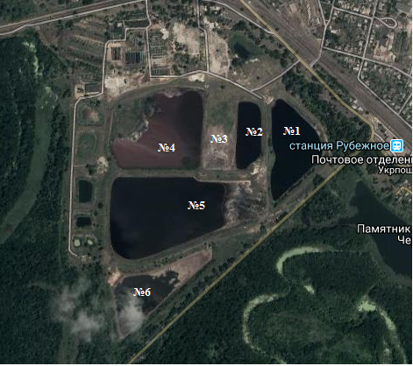
Результати досліджень показали, що під дією фізичних факторів довкілля - сонячного випромінювання та вітру, кількість води у накопичувачах зменшилася у порівнянні з 2010 роком (рис.1 і 2). За рахунок цього накопичувачі № 3, 5, 6 мають підсушені ділянки.
Рис. 1- Вигляд накопичувачів у 2010 р
Рис. 2-Вигляд накопичувачів у 2019 р.

Slide 5


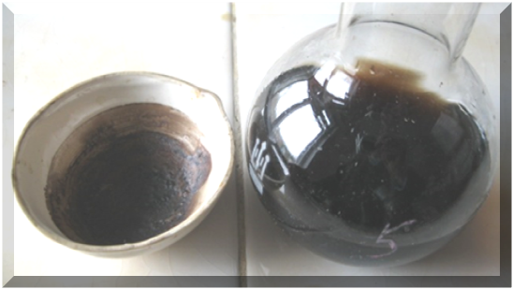
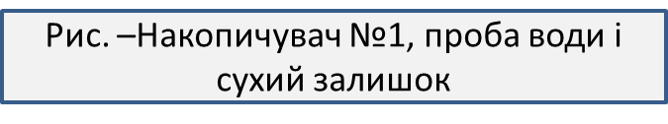
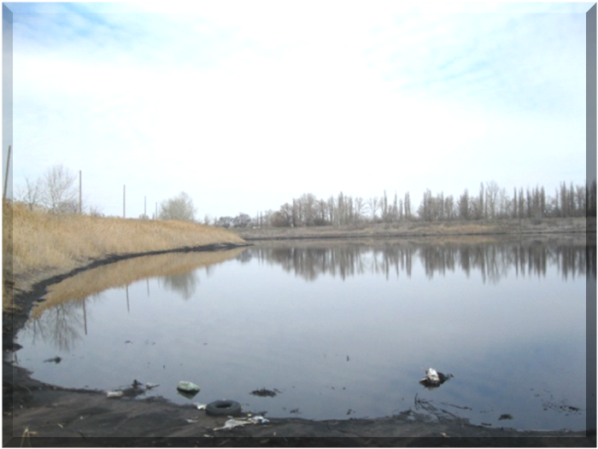
Накопичувач №1, площа 4,77 га
У накопичувачі №1 знаходяться промислові стічні води з наступними показниками:
рН 3,37од., вміст органічних і неорганічних речовин по сухому залишку -32,2 г/дм³ , прожарений залишок (мінеральні речовини) -24,8 г/дм³. Стічні води слабо випаровуються із-за кислого середовища Вміст органічних і неорганічних речовин по сухому залишку знизився в 2 рази (від 67,8 до 32,2 г/дм³ ) у порівнянні з 2010 роком

Slide 6

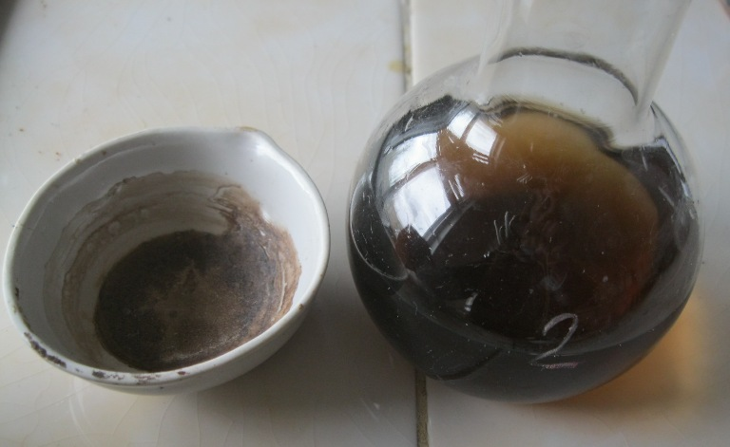
Накопичувач №2, площа 2,1 га
Накопичувач №2 з'єднаний через прорив у дамбі з накопичувачем №3, у якому знаходяться тільки атмосферні опади. Характеристика води : рН-6,5од., вміст органічних і неорганічних речовин по сухому залишку -6,8 г/дм³,
прожарений залишок (мінеральні речовини) -5,6 г/дм³

Slide 7
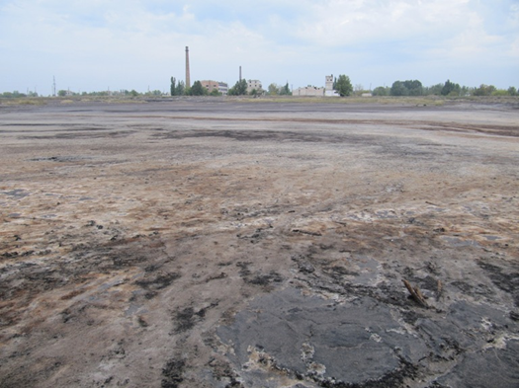
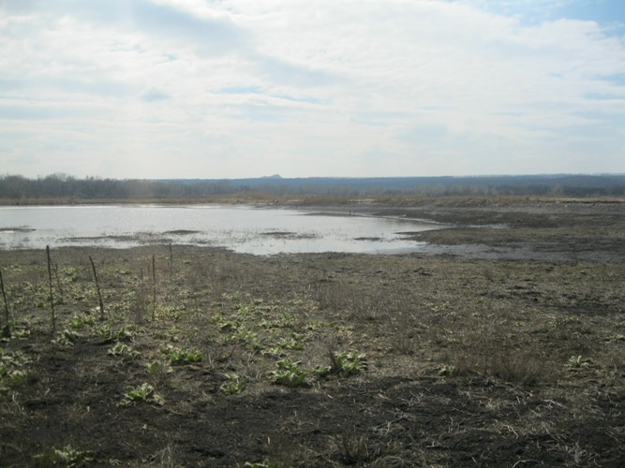
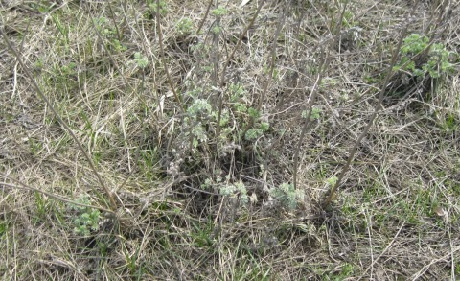
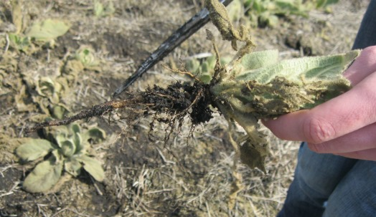
Накопичувач №3 осушений з 2010 року, зараз води від танення снігу знаходяться у пониженій його частині
Накопичувач №3, площа 2,5 га
Накопичувач №3 у 2019 р.
Накопичувач у 2010р
З північної сторони ділянка заростає
трав’янистою рослинністю (пирій, злакові, полин, коров' як.)

Slide 8
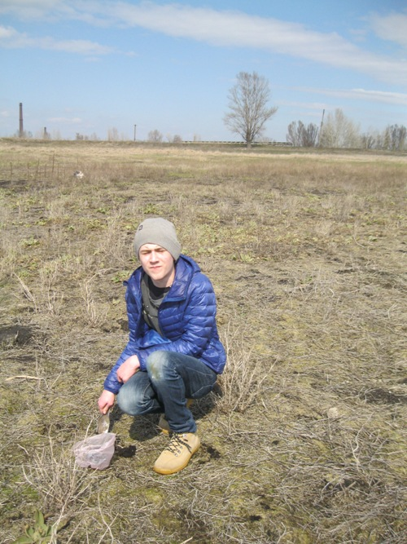
.
За 9 років верхня частина шламу під дією фізичних чинників, а також за рахунок нанесених вітром суглинков із дамб стала менше токсичною і заростає трав'янистою рослинністю.
Аналіз відібраних проб шламів показав, що вміст органічних речовин в пробах складає 39 - 48% (24-27% у 2010 р.). рН водного витягу становить 6, 3-6,5 од. (був 4-5 одиниць)
Накопичувач №3
Проби шламів
а) біля води,
б) під рослинністю

Slide 9
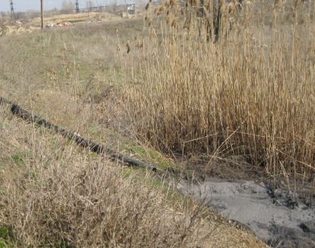
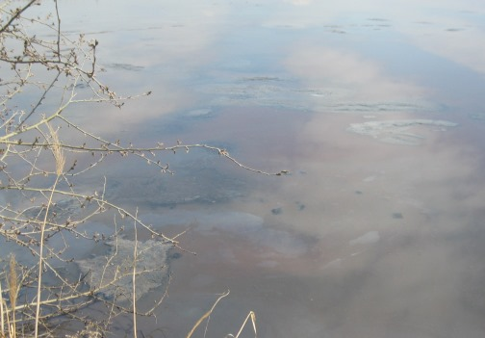
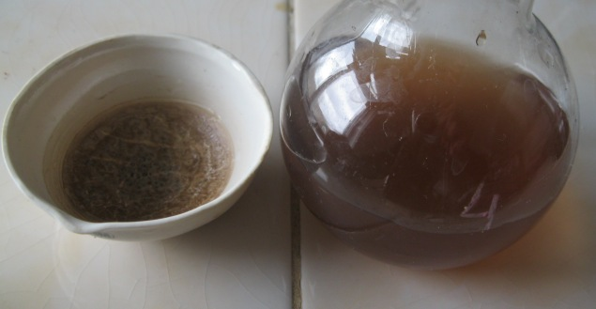
Накопичувач №4 площею 8,6 га
В накопичувач №4 скидають залишковий активний мул із біологічних очисних споруд міста. На поверхні води є плаваючий мул, який розкладається.
Характеристика води: рН-7,6 од., вміст органічних і неорганічних речовин по сухому залишку -4,0 г/дмᵌ, прожарений залишок (мінеральні речовини) -3,1 г/дмᵌ.
За рахунок розбавлення надлишковим активним мулом вміст домішок по сухому залишку зменшився з 2010 року в 10 разів

Slide 10
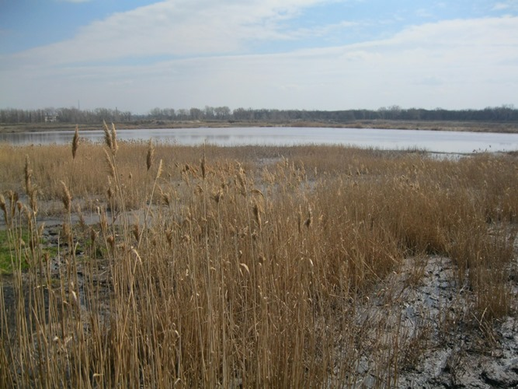
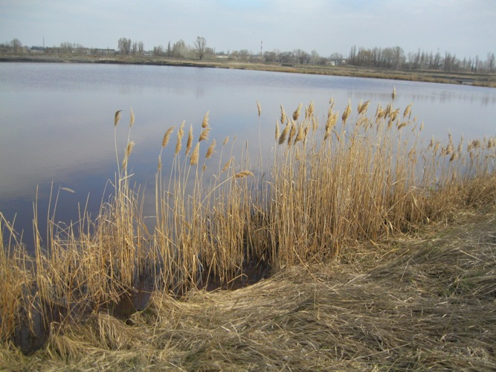
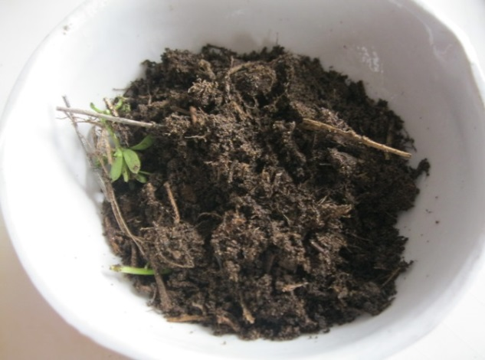
Накопичувач №4
Була відібрана проба ґрунту під комишами.
Це активний мул, який намили за 9 років
Вміст органічних речовин-38,3%, мінеральних- 61,7%. Сухий залишок водного витягу-2г/дмᵌ, рН -6,2 од.
Вода стала менше токсичною і в ній близько
від берега росте комиш, вміст домішок зменшився

Slide 11
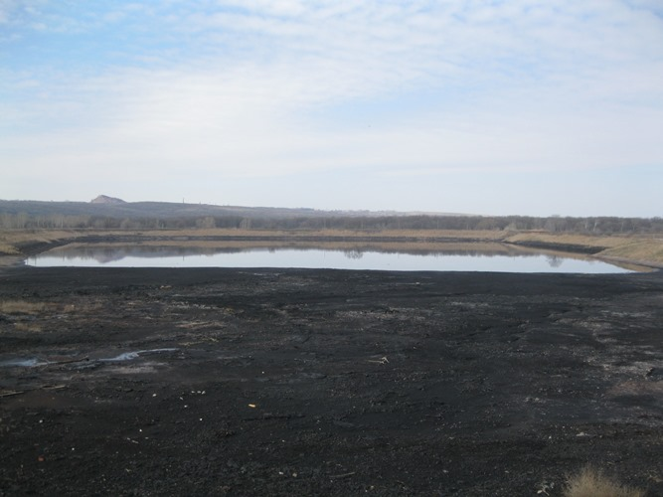
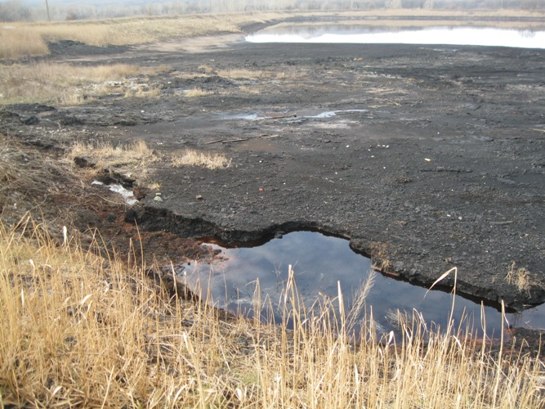
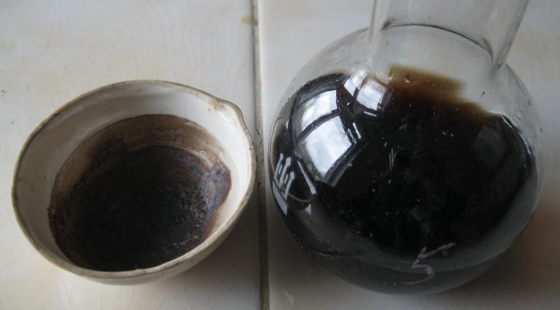
Накопичувач №5 площею 12, 5 га
В накопичувач скидали також відходи виробництва смол, частина його осушена.
Після висихання в літній період є загроза загоряння смол.
Характеристика води : рН-3, 9 од., вміст органічних і неорганічних речовин по сухому залишку -22,4 г/дмᵌ ,
прожарений залишок (мінеральні речовини) -15,6 г/дмᵌ

Slide 12
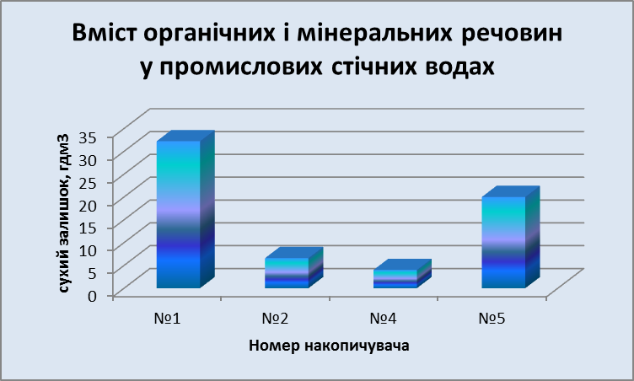
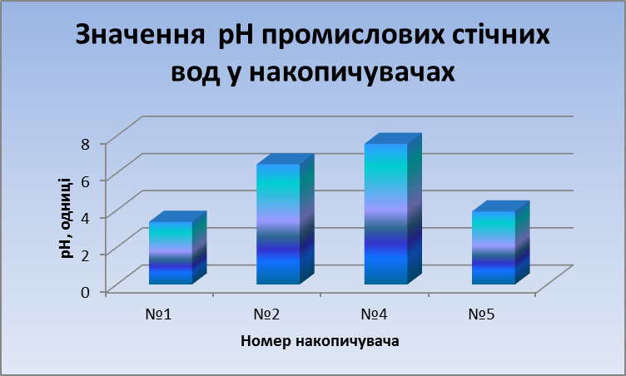
Порівняння показників стічних вод у різних накопичувачах

Slide 13
Найбільша концентрація забруднюючих речовин у стічних водах накопичувача №1
Були проведені досліди по очищенню промислових стічних вод із накопичувача №1 методом адсорбції. Вихідна забарвленість-5410 градусів. Стічні води нейтралізували крейдою до рН 6,8 од., додавали активоване вугілля у кількості 250 г/дмᵌ, витримували на протязі 120 годин. Масу фільтровали, визначали ступінь знебарвлення, яка склала для вугілля марки ОУ-А 43%,
для БАУ-А 54%

Slide 14
:
Для рекультивації накопичувачів пропонуємо:
нейтралізувати промислові стічні води у накопичувачах № 1,5 відходами крейди, для очищення від органічних речовин додати активоване вугілля, в якості адсорбенту можна використовувати золу від спалювання деревини в котельнях міста;
аерувати воду повітрям в накопичувачі №4, щоб мул очищував воду, а не гинув;
засипати осушені секції накопичувачів № 3, 5, 6 відходами крейди і суглинками з дамб для подальшого закріплення поверхні трав’янистою рослинністю.
Виконання заходів по рекультивації дозволить поліпшити екологічний стан у місті Рубіжне

